Slide 1



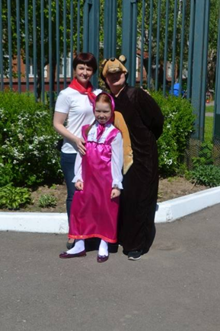
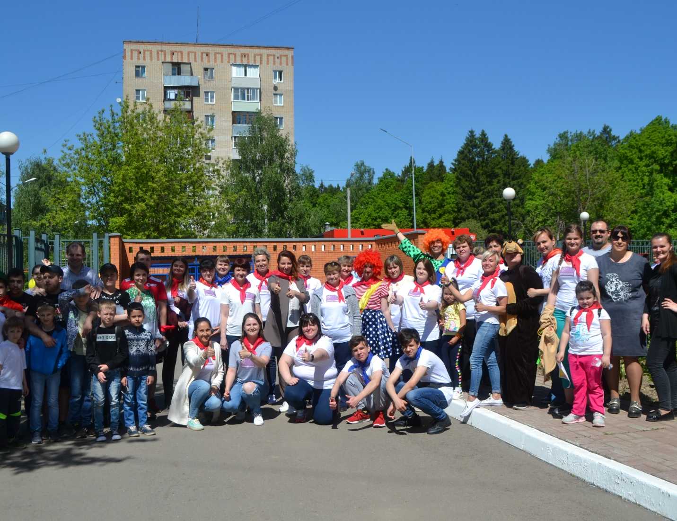
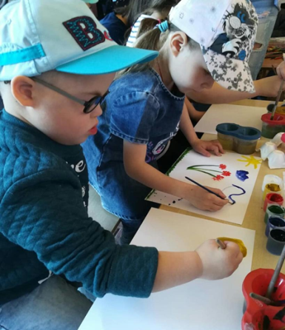
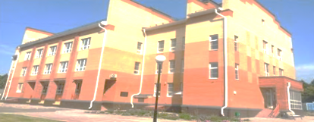
Комитет по образованию
Администрации
Городского округа Подольск
Публичный доклад
Муниципального дошкольного образовательного учреждения детского сада
комбинированного вида
№ 25 «Улыбка»
2018-2019
учебный год.
Заведующий детским садом
Эберлин Евгения Анатольевна

Slide 2
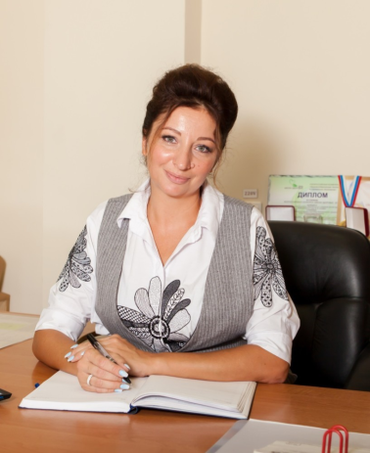
Уважаемые друзья и коллеги!
Каждый из нас может многое,
вместе мы можем все!
Позади 2018-2019 учебный год. Он стал для нас годом системной и эффективной работы, направленной на повышение качества образовательных услуг и укрепление престижа педагогической профессии. Результаты нашей совместной работы отражены в публичном отчете нашей дошкольной образовательной организации, который мы представляем вниманию педагогической и родительской общественности, а также пользователям сети Интернет, неравнодушным к вопросам развития образования в Городском округе Подольск. Каждый прожитый нами день имеет значение! И поэтому в стартовавший учебный год мы берем лучшее из года минувшего и смелые, амбициозные планы на будущее, которые найдут отражение в педагогической и творческой деятельности, в мудрых управленческих решениях, в каждом активно и неравнодушно прожитом дне нашей жизни.
Мы открыты для диалога с общественностью. Ваши отзывы, впечатления и пожелания о нашей деятельности просим присылать по электронному адресу: mdou25ulibka@yandex.ru
С уважением,
заведующий детским садом 25 «Улыбка»
Евгения Анатольевна Эберлин

Slide 3
Оглавление.
Общая информация о Микрорайоне «Кутузово» и ЖК «Бородино».
Общая характеристика образовательной организации.
Концепция развития ДОУ.
Пространственная организация ДОУ.
Кадровый потенциал.
Уровень профессиональной компетенции педагогов.
Поддержка семей с детьми с ОВЗ.
Социальное партнерство.
Заключение.

Slide 4
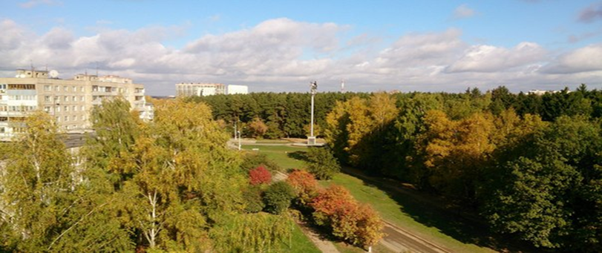

Общая информация о микрорайоне «Кутузово» и ЖК«Бородино»
Месторасположение.
Видеообзор
микрорайона Кутузово
Микрорайон «Кутузово» расположен в южной части города Подольска, имеет идеальное месторасположение с точки зрения транспортного обеспечения. В пяти минутах ходьбы расположены платформы «Кутузовская» и «Весенняя», позволяющие быстро добраться до Москвы на электричке. Удобный выезд на Симферопольское шоссе, позволит автомобилистам существенно экономить время на дорогу в Москву, а построенный и сданный в эксплуатацию, осенью 2009 года, путепровод через железную дорогу позволит за считанные минуты добраться до центра города Подольска. Микрорайон «Кутузово» является одним из старейших районов города Подольска Московской области. Он расположен в уникальном экологически чистом месте вдали от промышленных предприятий, примыкая к лесопарковой зоне, район утопает в тени густых крон деревьев и зеленых насаждений. Район прекрасно снабжен внутригородским автотранспортом. Автобусы и маршрутные такси с интервалами в несколько минут курсируют по утвержденным маршрутам. Окаймляет микрорайон «Кутузово» лес, где можно гулять с детьми, активно отдыхать, летом кататься на велосипеде, а зимой на лыжах. Рядом у леса находится чистый пруд, где летом купаются жители города Подольска.

Slide 5
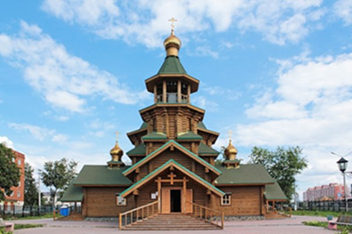
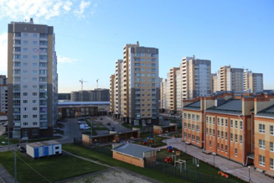
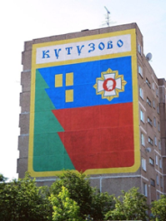
Общая информация о микрорайоне «Кутузово» и ЖК«Бородино»
Инфраструктура.
Сайт Храма святого
Георгия Победоносца
Город Подольск много внимания уделяет сохранению духовных традиций. На территории района действует недавно возведенный Храм святого Георгия Победоносца. При храме организована воскресная школа. Удобство и комфорт жителям микрорайона обеспечивают гипермаркет «Глобус» и множество торговых предприятий, широкий спектр товаров которых отвечает всем требованиям покупателей. Строительство в микрорайоне «Кутузово» ведется уже несколько лет. На сегодняшний день помимо современных многоквартирных домов в микрорайоне, с целью решения проблем парковки автотранспорта жителей, построен и функционирует многосекционный гараж, оснащенный автомастерской, автомойкой и магазином с автозапчастями. С целью обеспечения подрастающего поколения всем необходимым, микрорайон оснащен школами и детскими садами, количество которых согласно плану реконструкции будет еще дополнительно наращиваться по мере развития микрорайона. В соответствии с планом застройки микрорайон будет дополнительно оснащен важными объектами социальной сферы: магазинами, предприятиями бытового обслуживания, спортивными и оздоровительными учреждения. Сложившаяся и модернизируемая инфраструктура делает микрорайон «Кутузово» очень привлекательным и перспективным районом Подольска.

Slide 6


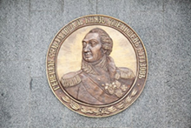
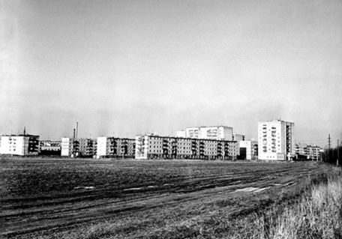
История района.
«Вот то место, на котором гордость хищника
пала перед неустрашимостью сынов Отечества»
Генерал-фельдмаршал
Михаил Илларионович Кутузов
По исследованиям академика С.Б. Веселовского, селение Кутузово еще в пятнадцатом веке принадлежало роду Кутузовых. Его родоначальником был Александр Прокопич по прозвищу Кутуз. Деревня Кутузово входила в “дачу земель села Рождествено” (согласно плану генерального межевания за 1770 год), а по обеим сторонам Серпуховской дороги имелось сельцо Прудки (Прутки). Здесь во время Отечественной войны 1812 года фельдмаршал Кутузов разработал свой знаменитый тарутинский марш-маневр. После Бородинского сражения русская армия оставила Москву. Никто в армии, кроме корпусных командиров, не знал ни о маршруте движения, ни о скрытом ночном форсированном марше армии и арьергарда. Кутузов собрал часть казаков для фальшивого движения на Коломну. Об этом он рапортовал 6 сентября Александру I . 6-7 сентября русская армия находилась в Подольске, в Кутузове, а 8 сентября в 5 часов утра двумя колоннами выступила в поход. Позднее, заняв Подольск, французская армия нанесла значительный урон городу и его жителям. В числе деревень пострадало и Кутузово.
Подольская земля – это уникальное историческое место, где наши предки принесли две великие победы на алтарь отечества: это марш-маневр Кутузова в 1812 году и битва за Москву в 1941 году.
Директор историко- мемориального
музея – заповедника «Подолье»
Ирина Алексеевна Романкевич
http://www.museum.ru/M456
Сайт музея

Slide 7
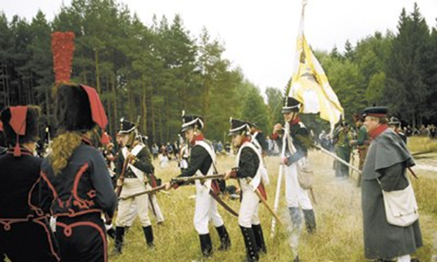
История района.
В память о событиях 1812 года вторая часть села Прудки в середине 19-го века уже называлась сельцом Кутузовом, имела 35 дворов (вместе с деревней Кутузово) и принадлежала графу М.А. Дмитриеву-Мамонову, владельцу Дубровиц. После отчуждения земель для проведения в 60-70-х годах 19-го века Московско-Курской железной дороги первая часть села Прудки, по которой прошла трасса, вероятно, утратила часть господских земель и строений и постепенно перестала быть сельцом. В 1900 году в Кутузове была открыта начальная школа, в двух классах которой обучалось 84 человека (заведовала школой Вера Карловна Туктен).
По плану 1903 года половина сельца Прудки и деревня Кутузово были уже во владении Бахрушиных. 11 июня 1936 г. в черту Подольска были присоединены селение Кутузово и рабочий поселок бывшего хутора Кутузово, а также лес местного значения “Кутузовская дача”. Территория образованного в 1994 году городского района «Кутузово» от железной дороги до улицы Циолковского. Она заняла земли бывшего сельца Прудки, деревни Кутузово, а восточнее - земли бывшего надела деревни Шепчинки.

Slide 8
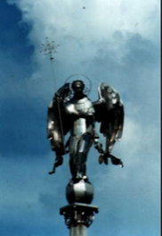
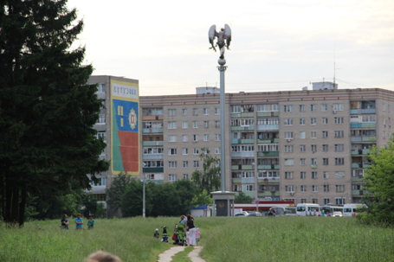
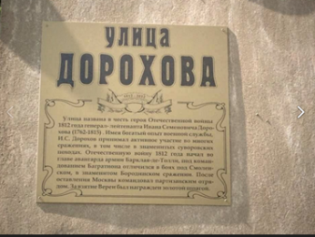
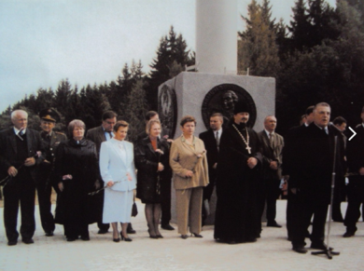
История района.
Скульптура «Архангел Михаил».
Значение ее очень велико и неоспоримо.
Михаил – это верховный Ангел, который находится ближе всех к Богу и является небесным воеводой – воином, возглавляющим огромное войско борцов, которое постоянно борется с бесовским ополчением и со всем злом на земле.
Двести лет прошло с тех пор. Изменилась Россия, изменился и Подольск. Теперь это крупнейший промышленный город Подмосковья. И трудно себе представить, что именно в этих местах проходил один из самых непредсказуемых маневров русских войск, который привел к гибели армию Наполеона. Современный микрорайон Кутузово похож на маленький городок с разветвленной инфраструктурой. С двух сторон его окружают леса и поля. На территории микрорайона располагаются более 60 предприятий и организаций: две поликлиники (взрослая и детская), клубы «Ровесник» и «Кутузовец», архив администрации района, два детских сада (№№ 14 и 25), школа № 13, профессиональное училище № 45, телеграф, почта, филиал Сбербанка № 2573/051, учебный центр Управления государственной спасательной службы МЧС России и многое другое. Улицы микрорайона названы в честь событий 1812 года: Бородинская, Дорохова, Давыдова, Багратиона, Раевского.
В сентябре 1995 года в Подольске в м-не Кутузово в ознаменовании
250- летия со дня рождения
М. И. Кутузова была
установлена скульптура
«Архангел Михаил».

Slide 9

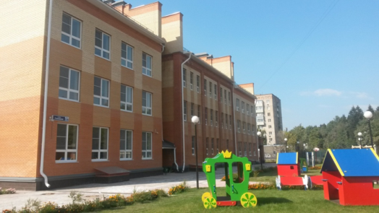

Общая характеристика образовательной организации
Управление ДОУ
Функции и полномочия Учредителя
от имени муниципального образования
Городской округ Подольск Московской области
осуществляет
Комитет по образованию Администрации
Городского округа Подольск
Председатель - Фролова Надежда Викторовна
Юридический адрес: 142100 , Московская область, г. Подольск , ул. Кирова , д. 4
Фактический адрес: 142100 , Московская область, г. Подольск , ул. Веллинга , д. 3
Тел.: +7- 4967-63-74-44
E-mail: podolskobr@bk.ru
Сайт Учредителя
Непосредственное управление
Муниципальным дошкольным
образовательным учреждением
детским садом комбинированного вида
№25 «Улыбка»
осуществляет
Заведующий – Евгения Анатольевна Эберлин
Юридический адрес: 142108 МО, Г.о. Подольск ,ул. Сосновая, д. 18
Фактический адрес: 142108 МО, Г.о. Подольск ,ул. Сосновая, д. 18
142108МО, Г.о. Подольск ,ул. Бородинская, д. 13
Тел.: +7(4967)66 -30-39
E-mail: mdou25ulibka@yandex.ru
в соответствии с законом РФ «Об образовании»
на основании Устава детского сада
.
Уставные документы

Slide 10



Общая характеристика образовательной организации
Рады представить Вашему вниманию
БОЛЬШОЙ МИР МАЛЕНЬКИХ ДЕТЕЙ
в стенах нашего детского сада!
Такая атмосфера
формирует самоуважение и уважение к окружающим!!!
Где в приоритете особое отношение к детской системе ценностей.
Где взрослый для ребенка надежда и настоящая опора.
Где желание, просьба, действие ребенка воспринимается в серьез.
Здесь с ним советуются, спрашивают его мнение.
Здесь он всегда участвует в выборе.
Предлагаем Вам погрузиться в пространство возможностей "Университета детства". Современный дизайн и новейшие информационные технологии, благоприятная обстановка - все это формирует понимание того, что взрослые и дети находятся в уникальном детском саду "Улыбка". Это место, где дети действительно себя чувствуют счастливыми, т.к. здесь царит атмосфера творчества, любви, заботы и внимания. Подробно изучить нашу деятельность Вы сможете пройдя по ссылкам в представленном материале, а так же
в Инстаграмм

Slide 11
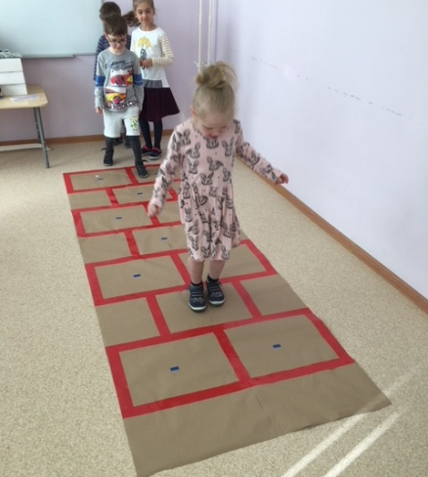
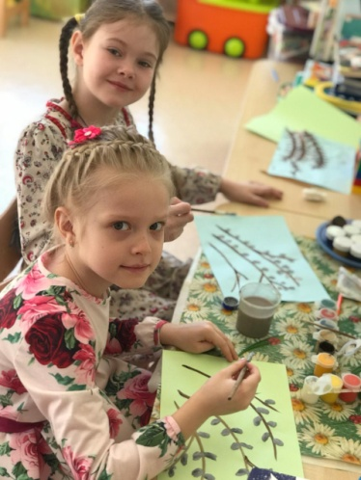
Концепция
развития ДОУ
В работе с детьми реализовывать
индивидуальный, комплексный и дифференцированный подходы
с учетом
возрастных, личностных особенностей
и потенциальных возможностей воспитанников.
Численность обучающихся
по реализуемым программам
На 01.09.2018
403
На 01.09.2019
428
Из них:
17
101
247
60
Всего детей компенсирующей направленности
Из них:
Всего детей логопедической направленности
Из них:
Всего детей общеразвивающей направленности
Всего детей в группах ГКП
Из них:
14
ЗПР
38
ТНР
63
ФФН
40
Дети
2-3 года
20
Дети
3-4 года
2
НОДА
1
Аутизм

Slide 12
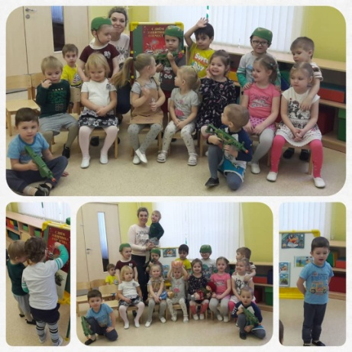
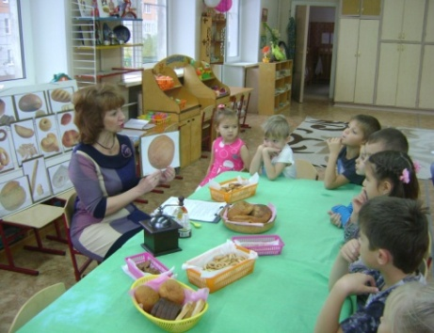
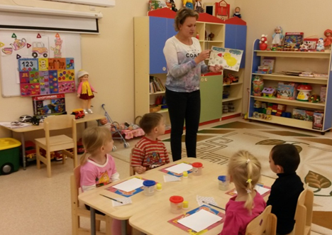
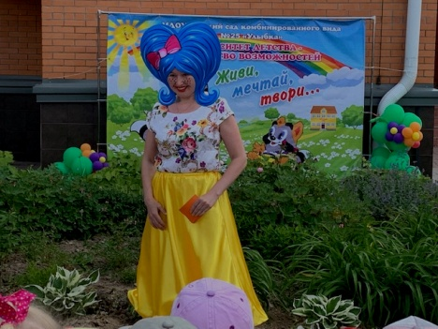
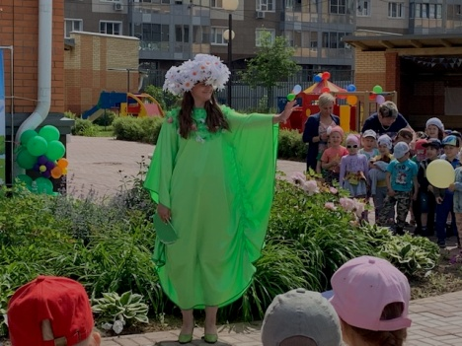

В нашем университете детства из всего многообразия методов и средств объединено все лучшее, что сейчас предлагают родительской общественности в сфере раннего и дошкольного развития и образования. Группы детского сада живут в одинаковых условиях. Но в этих «одинаковых» группах работают разные люди. Они имеют право оставаться разными, самими собой, находить свой интерес и раскрываться так, как они хотят. И дети разные, и активность родителей разная. Потому каждая группа имеет свою историю и свой образ. А каждый работающий в нашем детском саду педагог меняет общее пространство, и создаёт или перестраивает под себя пространство своей непосредственной деятельности, в зависимости от актуальных целей, личных идей и современных подходов.
Кадровый потенциал

Slide 13

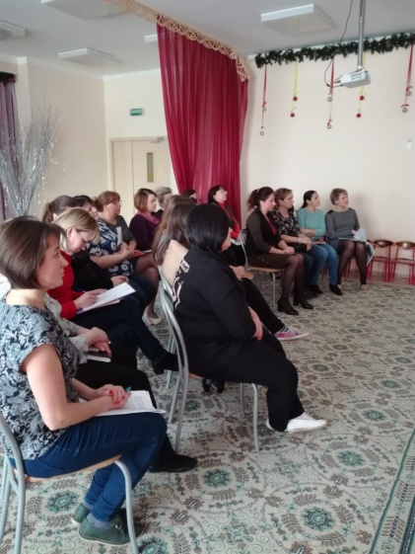
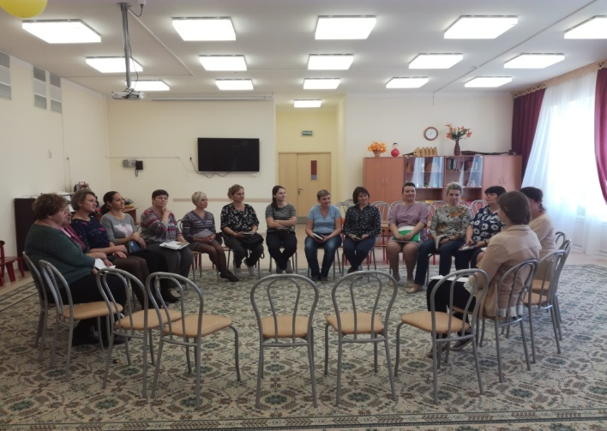

Учреждение полностью укомплектовано педагогическими кадрами и кадрами обслуживающего персонала:
Педагогов – 31 человек.
Из них:
Старший воспитатель – 1чел.
Воспитатели – 21 чел.
Учителя-логопеды – 3 чел.
Музыкальные руководители – 2чел.
Инструктора по физической культуре – 3 чел.
Педагог-психолог – 1 чел.
Младшие воспитатели – 16 человек
Подробная информация на сайте

Slide 14

Уровень профессиональной компетентности педагогов:
Категория на 29.05.2019г
 | чел | %
высшая | 5 | 16
первая | 22 | 71
без категории | 4 | 13
соответствие должности | 0 | 0
Подробная информация о работниках ДОУ на сайте

Slide 15
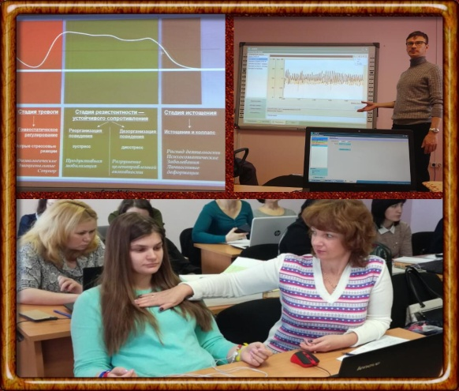
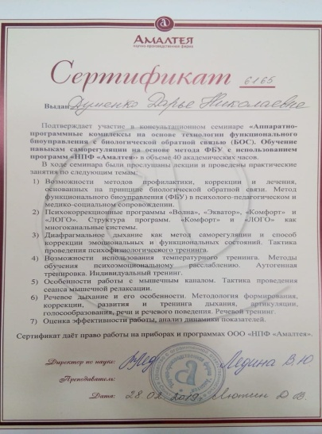
Уровень профессиональной компетентности педагогов.
Профессиональный стандарт педагога ориентирует на овладение высоким уровнем сформированности профессиональных компетенций. Поэтому современные педагоги уделяют большое внимание самообразованию и саморазвитию:
Учитель -логопед Седова Людмила Васильевна и педагог - психолог Думенко Дарья Николаевна прошли обучение на Семинаре «Аппаратно-программные комплексы на основе технологии функционального биоуправления с биологической обратной связью (БОС).
Теперь успешно применяют эту технологию в работе с детьми, которых требуется обучить контролировать и целенаправленно изменять течение нарушенных физиологических функций, участвующих в процессе речеобразования (дыхание, мышечный тонус, психоэмоциональное состояние).
Дошкольникам с ОВЗ требуется особая помощь в преодолении тех проблем, с которыми им приходится сталкиваться при обучении и общении с окружающими.
Использование метода функционального биоуправления, позволяет проводить с детьми психопрофилактическую и коррекционную работу.
Психопрофилактическая работа позволяет обеспечить максимально благоприятные условия для развития ребёнка.

Slide 16
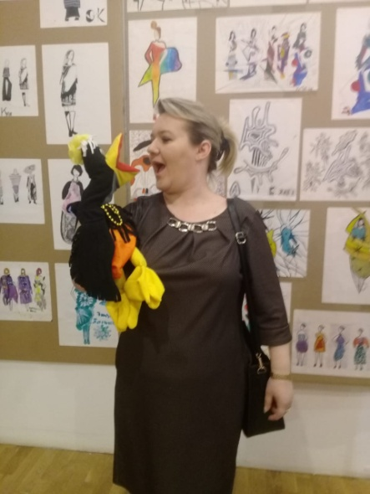
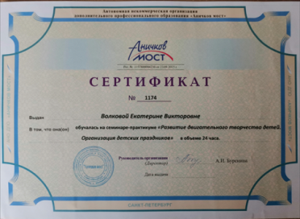
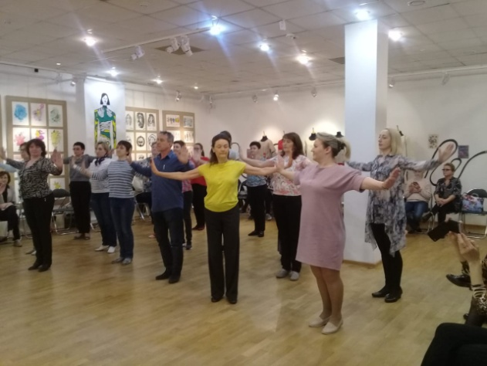
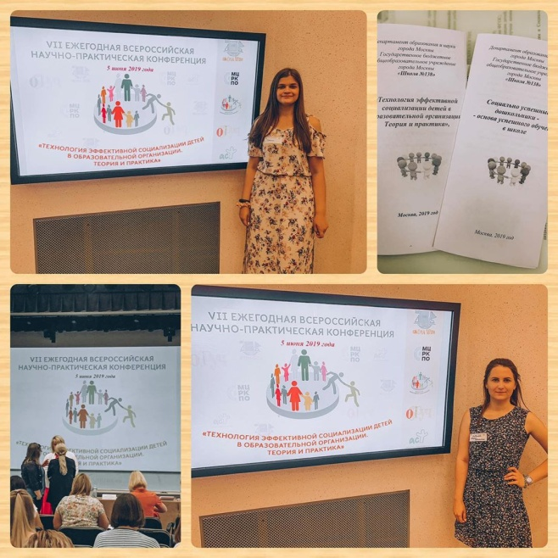
Уровень профессиональной компетентности педагогов.
Музыкальные руководители Волкова Е. В. и Смирнова А.В. прошли курс обучения на семинаре – практикуме Кустовой Л.А. по детскому танцу Танцкласс на тему «Русский танец»
В настоящее время в образовании на первое место выходит задача воспитания самоопределяющейся и саморазвивающейся личности. Именно поэтому педагогам важно осваивать и внедрять технологии социализации ребенка, которые наилучшим образом способствуют решению этой задачи.
Педагоги Рыбалка М.С. и Думенко Д.Н. посетили VII Ежегодную Всероссийскую Научно-Практическую конференцию «Технология эффективной социализации детей в образовательной организации. Теория и практика».
Овладели технологиями эффективной социализации и новыми подходами развития детей дошкольного возраста.

Slide 17

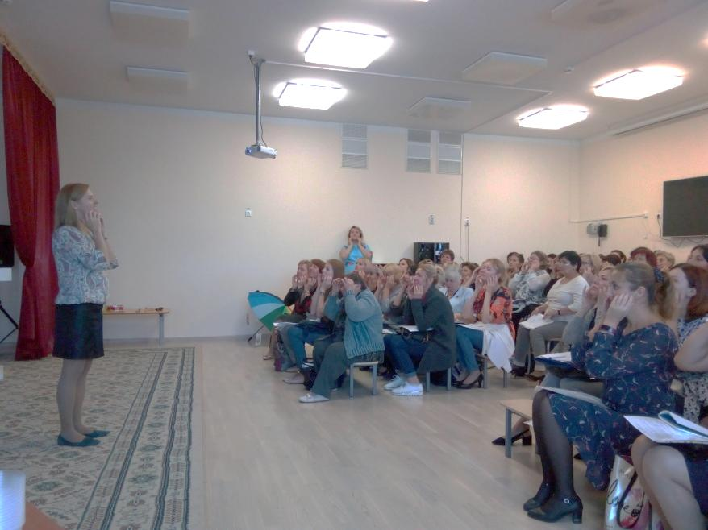
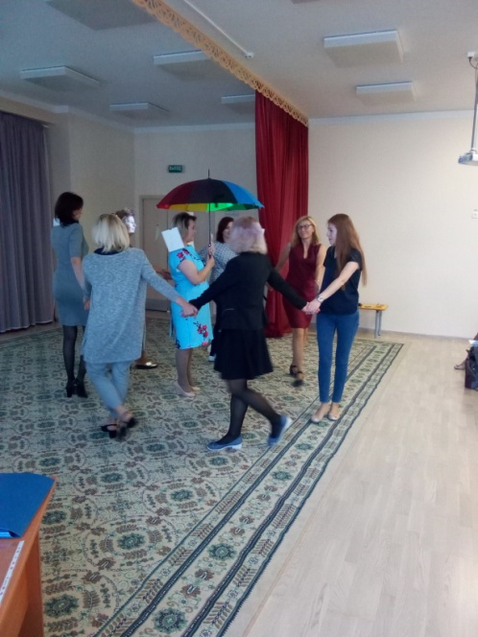
Уровень профессиональной компетентности педагогов.
Накопленный опыт регулярно представляется:
На городском методическом объединении музыкальных руководителей
«Мониторинг и педагогическая диагностика как способ оценки индивидуального развития детей в ДОУ»
Мастер класс Смирновой А.В. «Использование артикуляционной и дыхательной гимнастики на музыкальных занятиях с детьми с ОВЗ»
Мастер класс Волковой Е.В. «Использование музыкально-дидактических игр при мониторинге освоения детьми подготовительной к школе группы, образовательной области «Художественно- эстетическое развитие» раздел «Музыка»».
Сайт ИМЦ
Г.о. Подольск
Организация педагогических мероприятий проводится под руководством и при поддержке
ИМЦ Городского округа Подольск

Slide 18
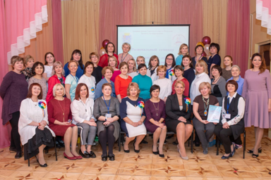
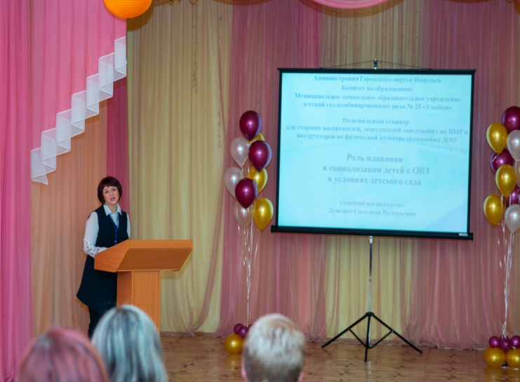
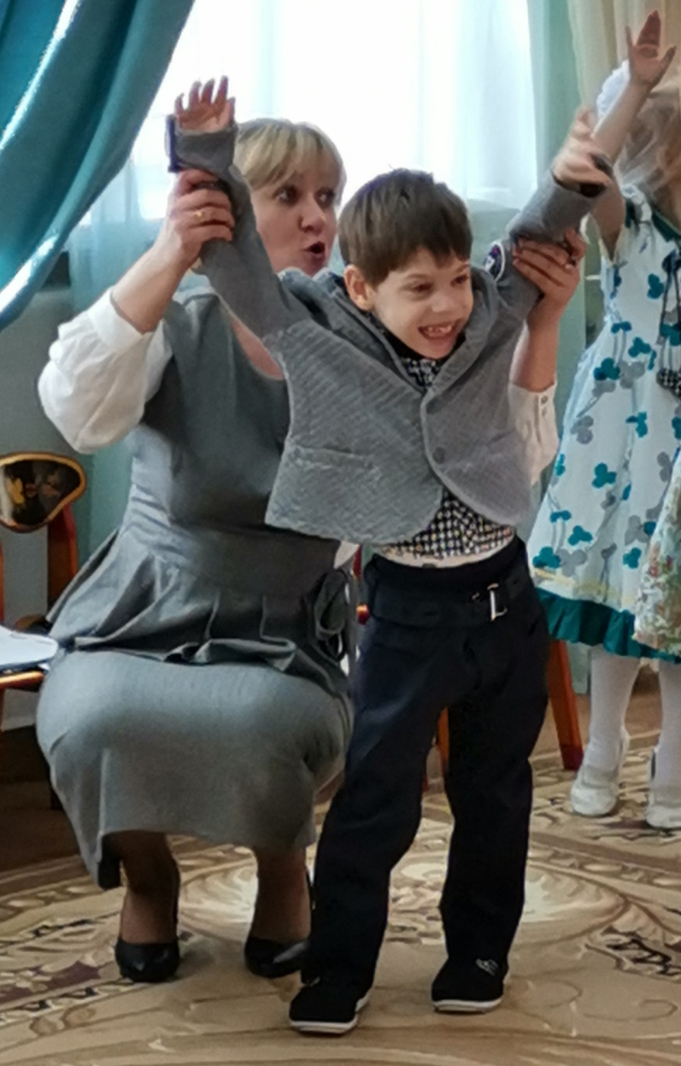

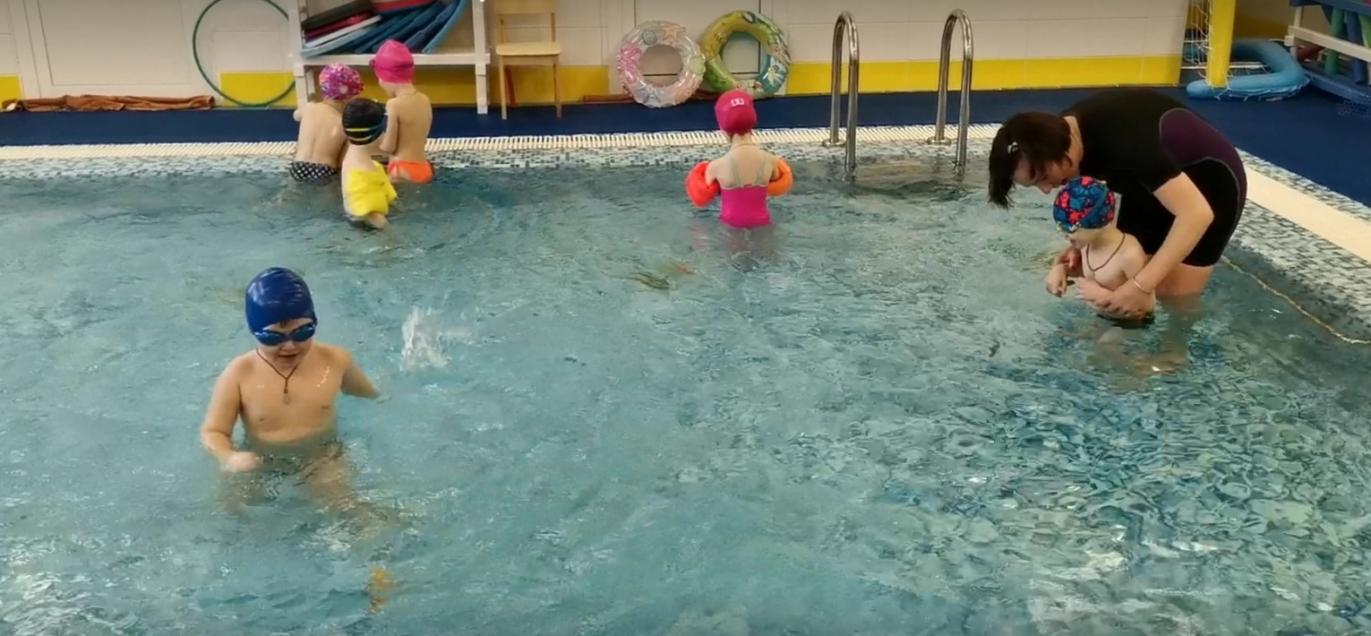

Накопленный опыт регулярно представляется:
На Региональном семинаре
для старших воспитателей,
заместителей заведующих по ВМР
и инструкторов по
физической культуре (плаванию) ДОО
Роль плавания
в социализации детей с ОВЗ
в условиях детского сада.
Старший воспитатель
Думенко С.В.
Инструктор по плаванию
Безрученко Н.А.

Slide 19
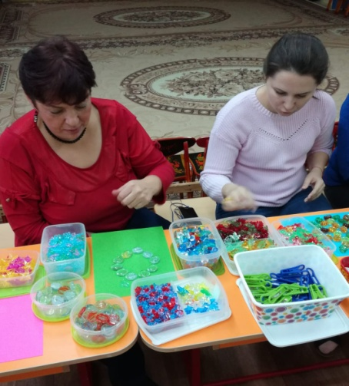
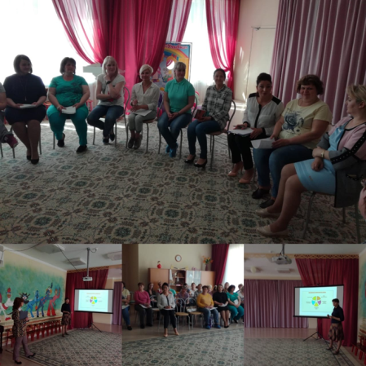
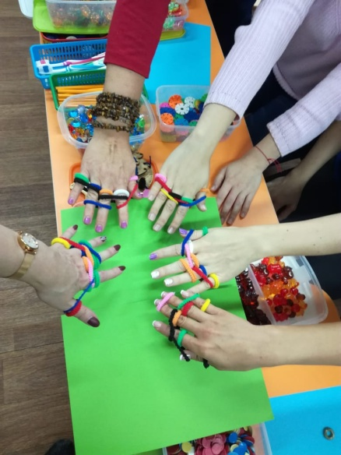
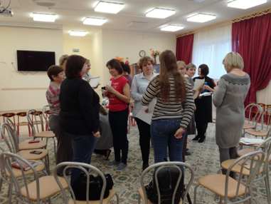
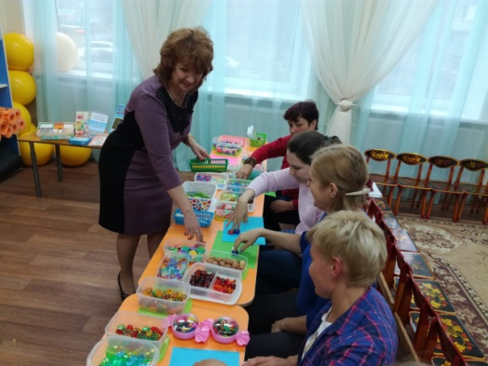
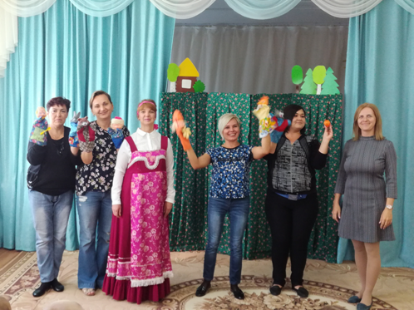
Накопленный опыт регулярно представляется:
На практических семинарах для педагогов ДОУ.
Обновление современной развивающей среды, в рамках инновационной работы по программе «Вдохновение».
Астафурова Н.А.
Современные подходы в формировании связной речи посредством развития мелкой моторики у детей дошкольного возраста.
Седова Л.В.
Игры которые лечат «развитие эмоционального интеллекта у детей посредством театрализованной деятельности».
Думенко Д.Н.
Тренинг командобразования.
Формирование корпоративной культуры.
Эберлин Е.А., Думенко Д.Н.
Алгоритм разработки проектов с детьми.
Дзиковская Л.В.

Slide 20
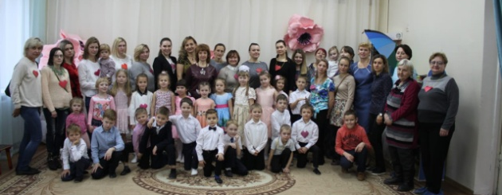
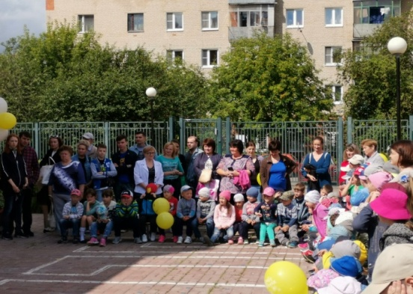
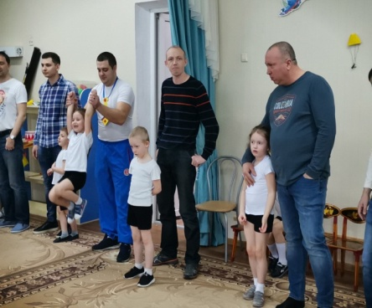
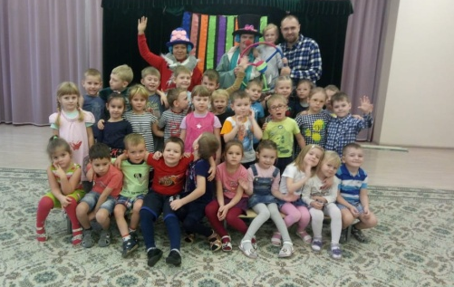
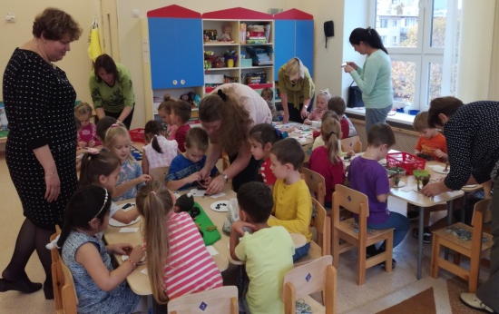
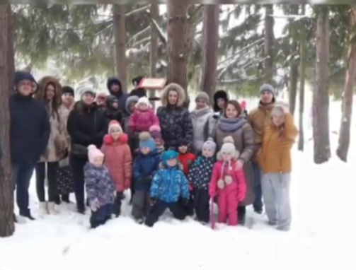




Накопленный опыт
регулярно представляется:
на практических семинарах для родителей
наших воспитанников
Сформирована система приобщения детей к здоровому образу жизни
На совместных практических мероприятиях ДОУ удалось решить следующие задачи:
Сформирована система оценки качества образования
Смоделирована система дополнительного образования на основе социального заказа
Объединения дополнительного образования на сайте

Slide 21



Уровень профессиональной компетентности педагогов.
Накопленный опыт
значительно повысил уровень доверия к ДОУ
Самое яркое событие 2018-2019 учебного года
«Игры нашего двора»
Коллектив Муниципального дошкольного образовательного учреждения детского сада комбинированного вида №25 «Улыбка» продемонстрировал общественности, как можно эффективно использовать ресурсный потенциал детского сада посредством открытых развивающих, обучающих игровых площадок с минимальными затратами, с целью развития и обучения детей в современных условиях.
Охват играми более 1000 человек
За 2 часа
СМИ о проекте
Видеообзор
Что делает игра с человеком?
«Учит жить»
Паспорт проекта
Наше Подмосковье
Социальное взаимодействие

Slide 22


Уровень профессиональной компетентности педагогов.
Накопленный опыт
значительно повысил уровень доверия к ДОУ
На базе детского сада был проведен заключительный этап муниципального этапа Всероссийского конкурса «Педагог года 2018». Пространство детского сада позволило участникам продемонстрировать инновационный педагогический опыт. Организация мероприятия была высоко оценена жюри, в состав которого, входила заведующий детским садом 25 «Улыбка» Эберлин Е.А. Наш коллектив получил очень важный опыт, который вдохновил всех на новые достижения.
Подробнее с мероприятием можно ознакомится на сайте ИМЦ

Slide 23




Наша миссия
Инновационная деятельность.
«Главная жизненная задача человека – дать жизнь самому себе,
стать тем кем он является потенциально.
Самый важный плод его усилий – собственная личность».
Эрих Фром.
Объединить участников образовательной деятельности
под лозунгом:
«Воспитаем подрастающее поколение
УМНЫМ, СИЛЬНЫМ, ЗДОРОВЫМ!
Раскроем индивидуальный потенциал
каждого ребенка»
Федеральная стажировочная площадка
государственного образовательного учреждения высшего образования МО Государственного гуманитарно-технологического университета.
Участвуем в исследовании Министерства просвещения Российской Федерации по теме: "Функциональное развитие (когнитивное, эмоциональное, физическое развитие и здоровье) детей дошкольного возраста (3-7 лет)"
Инновационная площадка Федерального государственного бюджетного научного учреждения "Институт изучения детства, семьи о воспитания Российской академии образования
Участвуем в проекте
"Модернизация образования в дошкольной образовательной организации в соответствии с современными требованиями к качеству дошкольного образования на основе инновационной образовательной программы "Вдохновение""
Информация на сайте

Slide 24









Инновационная деятельность.
"Эко школа/
Зелёный флаг"
Естественно научное образование в детском саду.
Информация на сайте
Информация на сайте
Формируем способность применять научный метод для познания нового в любой сфере деятельности.
Задавать множество вопросов. Интересоваться почему, что и как. Придумывать разрабатывать, создавать, совершенствовать продукты и изобретения нового поколения.

Slide 25







Публикации, участие в конференциях.
Печатный сборник «Академия Педагогических Знаний»;
Смирнова А. В., муз, рук., Сценарий досуга «О тебе – моя Россия»
Международный сборник педагогических публикаций:
Седова Л. В., учитель-логопед, «Проект «Речевой Ручеек», как эффективный метод развития связной речи у дошкольников с ТНР»;
Всероссийский электронный педагогический журнал «Познание»:
Седова Л. В., учитель-дефектолог, Конспект занятия по развитию связной речи в старшей группе детей с ЗПР
Всероссийский образовательный портал «Просвещение»:
Котова О. Н., воспитатель, Конспект занятия по развитию связной речи в старшей группе детей с ЗПР
Научно – методический журнал «Традиции и инновации в до» (РИНЦ):
Астафурова Н. А., воспит., «О роли проекта «Секреты нашего организма» в естественно - научном образовании детей дошкольного возр.»;
Агафонова Н. Е., уч. – логопед, «Развитие фонемотических процессов-одно из основных условий успешности обучения в школе».
Шипилова Е. А., воспит., «Формирование основ естественно -научных знаний у детей дошкольного возраста»;
Дзиковская Л.В.,Мылкина А. И., воспит., «Лаборатория юных химиков»;
Кротова Н. И., Рузуваева Л. Г., воспит., «Я- исследователь! Полезна или вредна «пепси-кола»»;
Кондратьева Е. Е., воспит., «Исследуем и экспериментируем, изучая пищеварительную систему человека»;
Федорова В. Р., воспит., «Формирование естественно -научных знаний у дошкольников в условиях реализации проекта «Исследуем наш организм. Ухо – орган слуха»»;
Сулима С. В., Моисеева М. В., воспит., « Развитие познавательного интереса у дошкольников через опытно-экспериментальную деятельность»;
Шестова Л. В., воспит., «Детское экспериментирование и исследовательская деятельность в познании организма человека»;
Ширшова Г. А., воспит., «Детское экспериментирование и исследовательская деятельность в познании организма человека»;
Терехова И. Е., воспит., «Опытно - эспериментальная деятельность во второй младшей группе детского сада»;
Волкова Е. В., муз. Рук., «Здоровьесберегающие технологии, использованные на музыкально – ритмических занятиях в дет. Саду»;
Смирнова А. В., муз, рук., «Здоровьесберегающие технологии, использованные на музыкально – ритмических занятиях в детском саду».
Статьи, опубликованные в Научно – методическом журнале «Традиции и инновации в дошкольном образовании» (РИНЦ) были представлены и на II Научно-методической конференции «Образование в
мире: Инновации, достижения, актуальные вопросы»

Slide 26






Калейдоскоп реализованных образовательных проектов
Профилактика детско-дорожного
травматизма «Мы за безопасную дорогу».
Осенний букет.
В единстве наша сила.
Моя мама лучше всех.
Мир добрых сердец.
Покормите птиц зимой.
Мастерская деда Мороза.
Снежная фантазия.
Музей Победы.
Я исследователь.
Доблесть, мужество, отвага.
Мамина школа.
Басни И.А. Крылова.
Дорога к звездам.
Какой будет моя будущая школа.
Профессия наших родителей.
Мы помним! Мы гордимся!
Праздник детства.
Лучшая методическая разработка.
Проекты в рамках конкурса Л.В. Выготского
«Я играю лучше всех».
21.День Славянской письменности.
22.День семьи любви и верности.
23.День памяти и скорби.
24.Фестиваль детского творчества.
25.Мы театралы.
26.Летний фоторепортаж.
27.Ведущий прогноза погоды.
28.Вместе ярче.
29.Дорогою добра.
30.В мире классической музыки.
Все самое интересное можно просмотреть на нашем сайте в разделах
Новости
Медиа
Достижения

Slide 27














Поддержка
многодетных семей
Социальное
Справимся
Вместе
партнерство
Комплекс с бассейном
Клуб Каратэ
Официальный сайт
Детская музыкальная школа №2
Официальный сайт
Библиотека
Официальный сайт
Официальный сайт
Официальный сайт
Детский центр
Дубровицы
Футбольный клуб
Официальный сайт
Поддержка семей с детьми инвалидами
Подольский Краеведческий музей
Официальный сайт
Официальный сайт

Slide 28




Поддержка семей с детьми с ОВЗ
Консультационный центр
на нашем сайте
В 2018 году на базе Детского сада компенсирующего вида «Улыбка» стартовала реализация программы ранней психолого – педагогической помощи детям дошкольного возраста. Программа реализуется в рамках Консультационного центра.
Проблема социализации детей с ограниченными возможностями здоровья остается одной из важных проблем современного общества. В настоящее время в Российской Федерации существенно возросло количество детей инвалидов. По данным Федеральной службы государственной статистики Российской Федерации, около 1,5 миллиона детей имеют диагноз детский церебральный паралич (ДЦП). Согласно клиническим исследованиям, у детей с различной
степенью заболеваний наблюдается не только нарушение мышечного движения, но и речевых и психических функций. Это, в свою очередь, значительно усложняет процессы обучения, воспитания и социализации детей. Вопросам социализации детей с ограниченными возможностями в нашей стране уделяется особое внимание. Об этом свидетельствуют принятые за последние годы законы и проекты, а разработанная и успешно реализуемая государственная программа Российской Федерации «Доступная среда» уже реализована во многих учреждениях социальной значимости. Детский сад 25 «Улыбка» идет в ногу со временем.
В детском саду для детей с ОВЗ в рамках консультационного центра созданы условия для занятий фитболом, футболом, плаванием, для занятий с учителем – логопедом, педагогом – психологом, учителем - дефектологом, музыкальным рук., воспитателями.

Slide 29

Пространственная организация детского сада
С каждым днем лучше!!!
Пространственная организация детского сада в целом, и каждой группы в отдельности, реализуется через совокупность образовательных пространств, в которых ребёнок свободно действует, создаёт и поддерживает вместе с другими нормы и правила этих пространств. Под образовательным пространством мы понимаем некую совокупность специально организованных средовых условий, в которую входят окружающие ребёнка люди, окружающая культурная среда (или среды) и разнообразие форм определённого вида деятельности, в которую включён ребёнок. Это не пространство трансляции учебных знаний. Это пространство создания возможностей двигаться по своей собственной траектории, а значит познания себя. Каждое пространство, с одной стороны, является открытым, свободным и предлагает ребёнку целый веер возможностей для разворачивания своей активности, с другой — обладает своими рамками и правилами (поведения, взаимодействия, безопасности и т. д.).
Основными пространствами детского сада являются:
Игровое пространство;
Пространство физической культуры
Правовое, трудовое и информационное пространство
Пространство познания окружающего мира
Пространство личностно-социального развития «Я и Другие»
Пространство художественного творчества
Пространство настольных игр

Slide 30






Пространственная организация детского сада
С каждым днем лучше!!!
Игровое пространство.
Игровое пространство является самым приоритетным и наиболее интегрированным во все остальные пространства. Опираясь на общественный формат, игра является ведущей деятельностью ребёнка дошкольного возраста. Поскольку именно в игре ребёнок осваивает окружающий мир и накапливает представления о самом себе, в детском саду создаются условия для разворачивания игровой деятельности самых разных видов: свободной игры, ролевых игр, сюжетных игр, игр с разной степенью заданных правил и различной предметностью. Модульные игровые зоны в группах устроены таким образом, что в них всегда есть возможность творческого приспособления пространства к задачам игры, разворачиваемой ребёнком (или несколькими детьми) в данный момент.
Ссылки на видео ролики с играми

Slide 31



Пространственная организация детского сада
С каждым днем лучше!!!
Пространство
художественно-эстетического развития.
Пространство художественно-эстетического развития в детском саду представлено целым рядом взаимопроникающих областей: изобразительной, музыкальной, пластической, художественного конструирования, театральной. Все эти пространства представлены как в общем поле детского сада, так и внутри групп. Задача каждого из этих пространств — создание условий для приобретения ребёнком новых возможностей самовыражения, работы со своим внутренним состоянием, развития своей индивидуальности, овладения новым языком общения с самим собой, с другими людьми и с миром. Приобретаемый в этом пространстве сенсорный опыт, развитие чувства ритма и эмоционально-образное развитие подчинены той же самой задаче — освоению ребёнком окружающего мира природы и мира человеческой культуры через чувственное восприятие, сохранению доверия к этим мирам, усилению вкуса к жизни.

Slide 32







Пространственная организация детского сада
Пространство физической культуры, здоровья и безопасности
Под физической культурой и здоровьем применительно к дошкольному возрасту, мы понимаем взращивание ребёнком представлений о собственном теле, его функционировании. В силу возрастных особенностей дошкольника, его потребности в большом объёме двигательной активности, становление психических функций через развитие физических способностей это пространство является наиболее важным в детском саду. И главным для нас здесь оказывается — не проводить занятия по физической культуре, а создавать в детском саду условия, в которых ребёнок всё время попадал бы в ситуацию успеха, испытывая свои физические возможности, не боялся своей реакции на встречу с преградами. Кроме того, это пространство узнавания, определения своих физических возможностей, фиксации преодолений и достижений. И именно этим, с нашей точки зрения, должен заниматься педагог физической культуры в детском саду вместо проведения занятий по общепринятым педагогическим нормам. Для решения этих задач большое внимание уделяется созданию особых условий для двигательной активности детей, которые должны быть безопасными.
С каждым днем лучше!!!

Slide 33



Пространственная организация детского сада
С каждым днем лучше!!!
Пространство познания окружающего мира.
Все пространства детского сада тесно связаны друг с другом, являются взаимопроникающими и взаимодополняющими, обеспечивая ребёнку целостную жизнедеятельность, исследовательскую активность и познавательный интерес, которые стимулируются в детском саду повсеместно. Познавательный процесс в дошкольном возрасте — это всегда непосредственная деятельность ребёнка, и это в большой степени определяет организацию среды, где ребёнок, играя, может познавать окружающий мир.
Например, в игровом опытно-познавательном пространстве «Удивительный мир» каждый ребёнок может проводить исследования и наблюдения, проделывать простые опыты, основанные на физических законах. При этом сам опыт становится не иллюстрацией того или иного закона, а собственным открытием ребёнка. Дети обнаруживают удивительные способности привычных веществ и предметов, окружающих их на каждом шагу.

Slide 34




Пространственная организация детского сада
С каждым днем лучше!!!
Пространство «Настольных игр»
По сути, пространство не только познавательное, в котором происходит формирование основ математических представлений, но и коммуникативное. Большинство предлагаемых здесь игр — игры с заранее заданными правилами.
Научиться быть свободным внутри жёстких правил — одна из задач, которые встают перед ребёнком в этом пространстве, здесь каждый может создавать игровые ситуации, выстраивать отношения и вступать в диалог со своим партнёром. Это место, где можно пробовать, искать варианты, где можно сформировать отношение к проигрышу как к обучающей ситуации, ведь пройти путь собственных проб и ошибок, иметь возможность рисковать, исследовать, искать варианты — это и есть то, что позволяет в дальнейшем иметь собственное суждение, уверенно и самостоятельно идти по жизни.
А для детей с нарушениями речи свое, особое пространство «Речевичок», которое наполнено всевозможными центрами: речевой центр зеркала, сенсорный центр, центр занятий, центр моторного развития, центр речевого дыхания.

Slide 35




Пространственная организация детского сада
С каждым днем лучше!!!
Пространство личностного и социального развития «Я и другие».
Приобретение ребёнком личностного и социального опыта происходит в детском саду повсеместно, во всех выстраиваемых педагогами пространствах. Выделение его в отдельное пространство необходимо лишь для подчёркивания важности решаемых в этой плоскости задач. Из специальных условий, создаваемых для поддержания эмоционального благополучия ребёнка, его хорошего физического и психического состояния, следует отметить пространство релаксации и саморегуляции «Уголок уединения», организованное для детей с повышенной тревожностью и трудностями в расслабление. Учитывая индивидуальные особенности психики и физиологии детей, создаётся особая обстановка, цель которой — вызвать процесс торможения, расслабления и успокоения. Специальные ритуалы перед дневным сном (чтение или рассказывание воспитателем сказок и историй, спокойная музыка и т. д.) также способствуют расслаблению и засыпанию ребёнка.

Slide 36







Пространственная организация детского сада
С каждым днем лучше!!!
Основы правового, трудового и информационного пространства.
Освоение чужих правил и необходимость вырабатывать свои собственные вместе с другими — основа представлений ребёнка о своих и чужих границах, то, на чём впоследствии будут основываться договорные отношения и правовое поле. Пространством приобретения первоначального опыта таких отношений оказываются пребывание детей в группах, взаимодействие со сверстниками и взрослыми, на занятиях и в пространстве свободной игры. Трудовое пространство детского сада представлено занятиями ручным трудом.
Кроме того, воспитатели и младшие воспитатели побуждают детей к участию в организации быта в группе, к освоению самых разных видов трудовой деятельности в процессе повседневной жизни. Прообразом единого информационного пространства являются стены коридоров детского сада, раздевальных помещений групп используемые для демонстрации детских работ, создания фотогалерей, вывешивания объявлений и афиш. Взаимодействие с этим пространством позволяет ребёнку полнее переживать свою принадлежность ко всему детско-взрослому сообществу.

Slide 37




МДОУ детский сад комбинированного вида
№25 «Улыбка»
Образовательная территория
Где царит мир любви,
заботы и внимания
С каждым днем становится лучше!!!
И на вопрос, который адресован ребенку: «Нравится ли тебе ходить в детский сад?», мы очень часто слышим следующие ответы: «Я очень люблю свой детский садик. Меня всегда здесь встречает любимый воспитатель. Она такая умелая! Она как волшебник, всегда меня спрашивает, что я хочу? А потом помогает мне сделать все что угодно, что захочу, она очень добрая.
…. и это не просто слова детей.
Это - слова, которые служат для нас самой большой НАГРАДОЙ!
Вернуться к оглавлению

